Slide 1

NÁZEV: VY_32_INOVACE_18_KOUŘENÍ
NÁZEV ŠKOLY: Základní škola praktická a mateřská škola Toužim, příspěvková organizace
AUTOR: Mgr. Markéta Dornicová
TEMA: KOUŘENÍ
ČÍSLO PROJEKTU: CZ.1.07/1.4.00/21.0613

Slide 2
Anotace
Druh učebního materiálu: Prezentace na interaktivní tabuli
Anotace: Prezentace sloužící k výkladu nebo procvičení učiva o návykových látkách (nikotin - kouření) a obsahující několik aktivit k tématu.
Očekávaný výstup: Dát do souvislosti zdravotní a psychosociální rizika spojená se zneužíváním návykových látek. Pochopit souvislosti mezi konzumací návykových psychoaktivních látek a poškozováním zdraví a životního stylu
Ročník: 8. ročník
Materiál ověřen: 25. 1. 2012

Slide 3
KOUŘENÍ

Slide 4
CIGARETOVÝ KOUŘ OBSAHUJE:
Asi 4000 látek
Nikotin
Dehet
Oxid uhelnatý
Karcinogenní látky = rakovinotvorné látky

Slide 5
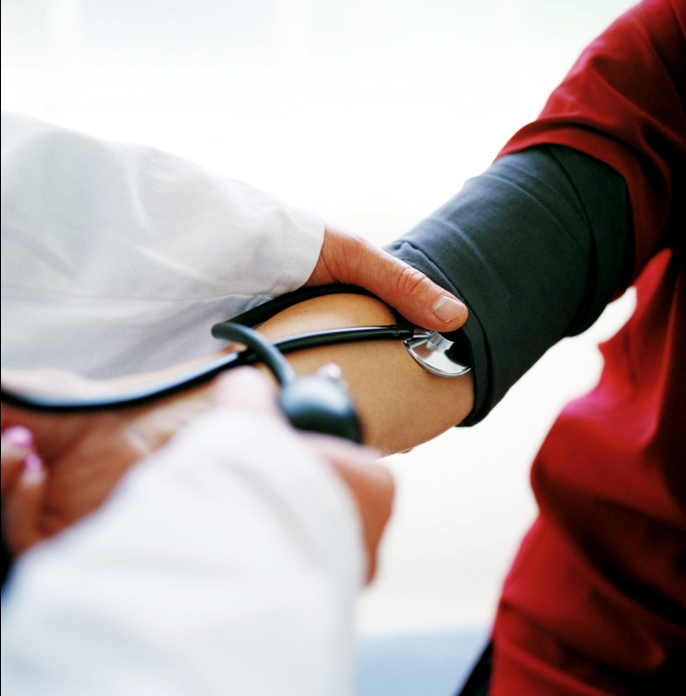
NIKOTIN
Hlavní aktivní látka v cigaretách
Způsobuje závislost
Je to prudký jed
Narušuje nervový systém
Zvyšuje krevní tlak, zrychluje činnost srdce
Zužuje cévy

Slide 6
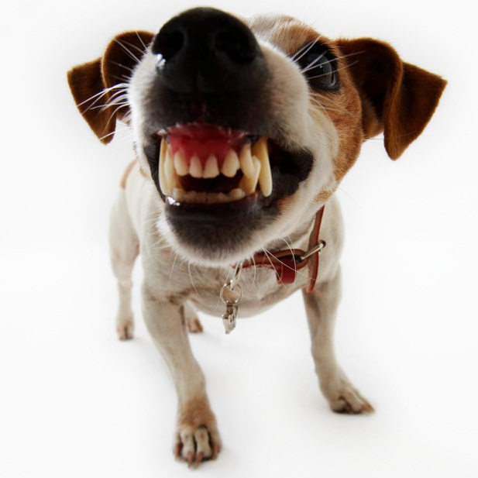
KOUŘENÍ MŮŽE ZPŮSOBIT
Vyšší riziko vzniku nemocí srdce a cév (infarkt, mrtvice)
Choroby dýchacích cest, alergie
Žaludeční vředy
Rakovinu plic
Potrat nebo špatný vývoj plod
Horší kvalitu pokožky
Zažloutlé zuby, nepříjemný zápach z úst

Slide 7
KUŘÁCKÁ MATIKA
Martin vykouří krabičku cigaret denně. Krabička jeho oblíbených cigaret stojí 60 Kč. Spočítej kolik peněz utratí za:
MĚSÍC
ROK
5 LET
10 LET
Uveď konkrétní příklad, co by si Martin mohl koupit, kdyby neutrácel za cigarety.

Slide 8
Citace
www.office.microsoft.com (klip art)
MARÁDOVÁ, Eva. Rodinná výchova: Zdravý životní styl 1. Praha: Fortuna, 2003. 144 s. ISBN 80-7168-712-X

